Slide 1
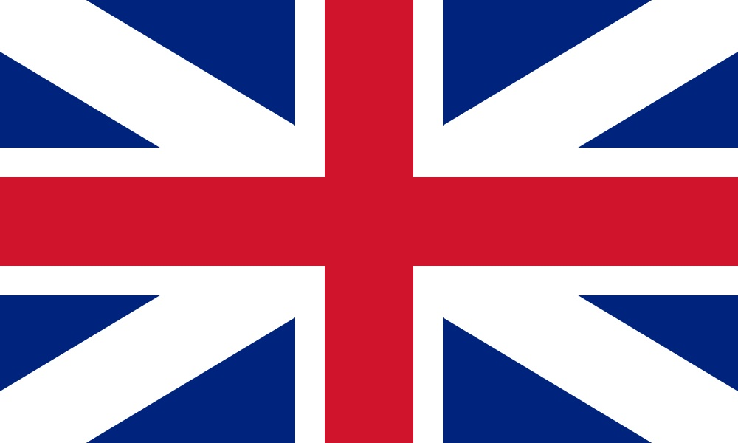
ВЕЛИКОБРИТАНИЯ
Девиз: «Dieu et mon droit» «(Бог и моё право)»

Slide 2
Великобритания имеет сухопутную границу с Ирландией. Площадь страны - 244111 кв.км.
Столица Великобритании - Лондон. Время отстает от московского на 3 часа.

Slide 3
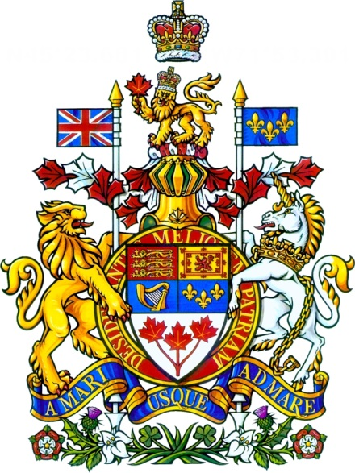
ГЕРБ ВЕЛИКОБРИТАНИИ

Slide 4
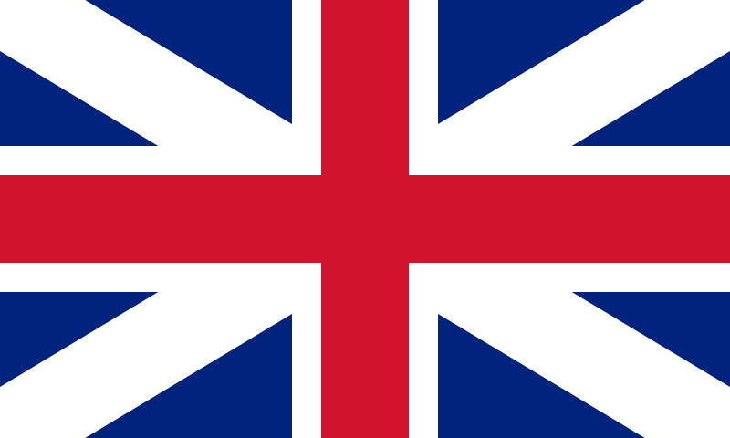
ФЛАГ ВЕЛИКОБРИТАНИИ

Slide 5
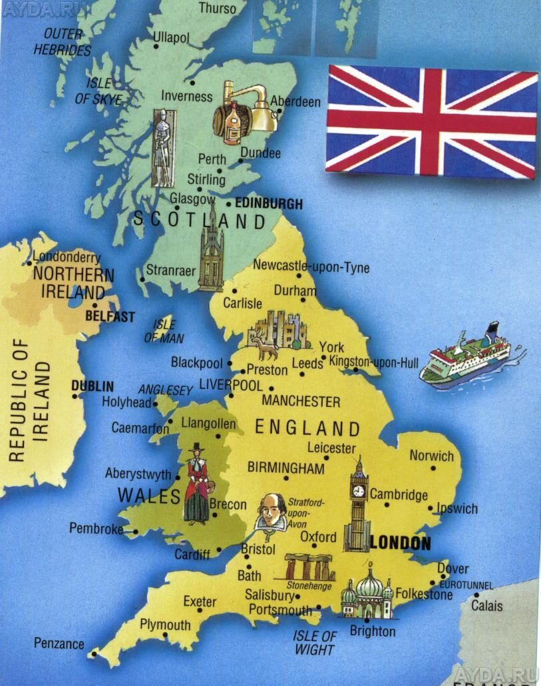
ГЕОГРАФИЯ
Великобритания (Соединенное Королевство Великобритании и Северной Ирландии) расположено на северо-западе Европы. В состав Королевства входят Англия, Уэльс и Шотландия, расположенные на острове Великобритания, и Северная Ирландия - на северо-востоке острова Ирландия, а также самостоятельные административные единицы - остров Мэн и Нормандские острова. Великобритания омывается Атлантическим океаном на севере и западе, Северным морем на востоке и Ирландским морем на западе, на юге отделена от материка проливами Ла-Манш и Па-Де-Кале.

Slide 6
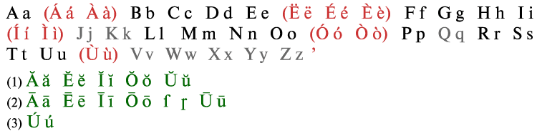
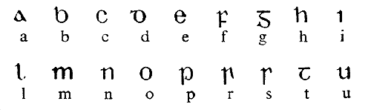
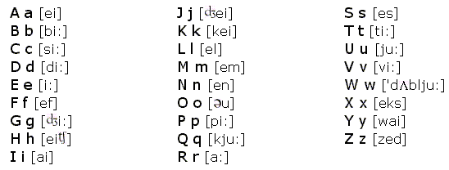
ЯЗЫК
Государственный язык - английский, часть населения Уэльса разговаривает на валлийском языке, в Шотландии распространен шотландский язык.

Slide 7
КЛИМАТ
Климат в Великобритании умеренный океанический. В западной части Великобритании климат влажнее, чем в Восточной из-за господствующих западных ветров с Атлантического океана. В горах Шотландии, Уэльса и Северной Шотландии погодные условия более суровые.
Большое влияние оказывает теплое течение ГольфОкеанический характер климата страны сказывается в преобладании неустойчивой погоды с порывистыми стрим, поэтому британские зимы очень влажные и мягкие, температура редко опускается ниже нуля.

Slide 8
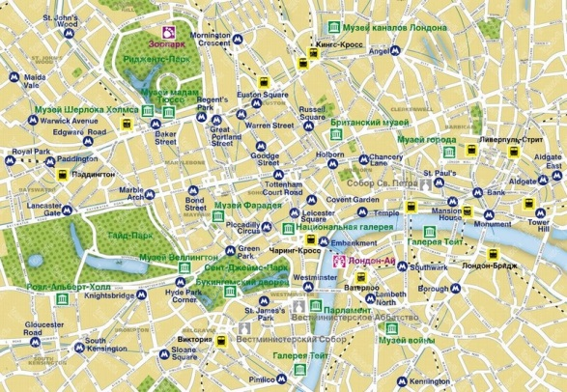
ДОСТОПРИМЕЧАТЕЛЬНОСТИ

Slide 9
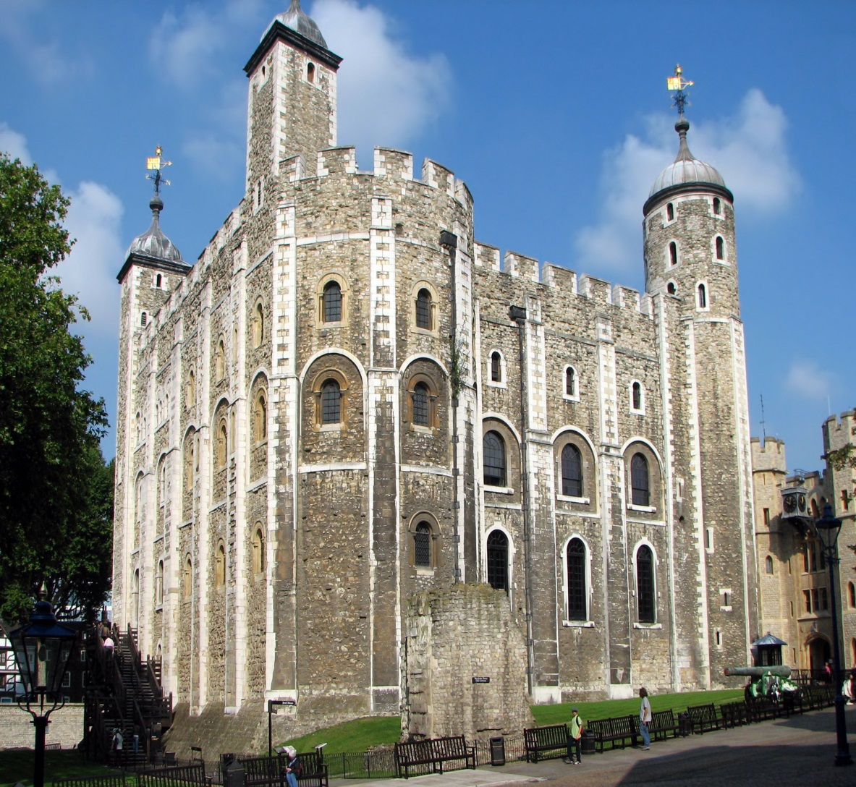
ЛОНДОНСКИЙ ТАУЭР
Тауэр, крепость, стоящая на северном берегу Темзы, — исторический центр Лондона и одно из старейших сооружений Англии. Как писал герцог Эдинбургский в своей книге, посвященной 900-летию Тауэра, «за свою историю Лондонский Тауэр был крепостью, дворцом, хранилищем королевских драгоценностей, арсеналом, монетным двором, тюрьмой, обсерваторией, зоопарком, местом привлекающим туристов».

Slide 10
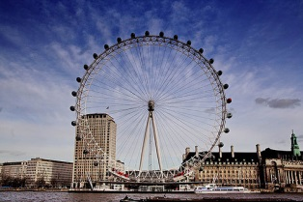
ЛОНДОНСКИЙ ГЛАЗ
Лондонский глаз — одно из крупнейших колёс обозрения в мире, расположенное в лондонском районе Ламбет на южном берегу Темзы.
С высоты 135 метров открывается вид практически на весь город. Колесо обозрения — семейный проект супругов-архитекторов Дэвида Маркса и Джулии Барфилд. Воплощение проекта в жизнь заняло шесть лет.

Slide 11
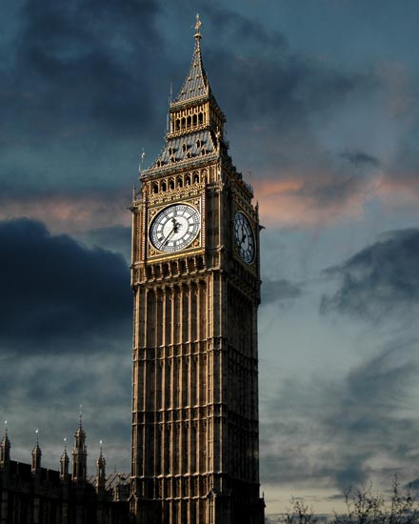
БИГ БЕН
Биг Бен — название самого большого из шести колоколов Вестминстерского дворца в Лондоне, часто это название ошибочно относят к часам и Часовой башне в целом. На момент отливки Биг Бен был самым большим и тяжёлым колоколом Соединённого Королевства. В 1881 году уступил первенство колоколу Большой Пол.

Slide 12
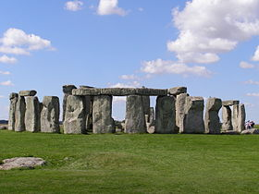
СТОУНХЕНДЖ
Стоунхендж — Один из самых знаменитых археологических памятников в мире, Стоунхендж состоит из кольцевых и подковообразных сооружений, построенных из больших менгиров. Он находится в центре самого плотного комплекса памятников неолита и бронзового века в Англии. Сам памятник и его окрестности были включены в список Всемирного наследия ЮНЕСКО в 1986 г. вместе с Эйвбери. Стоунхендж передан британской короной в управление «Английскому наследию», тогда как ближайшие окрестности принадлежат Национальному трасту.

Slide 13
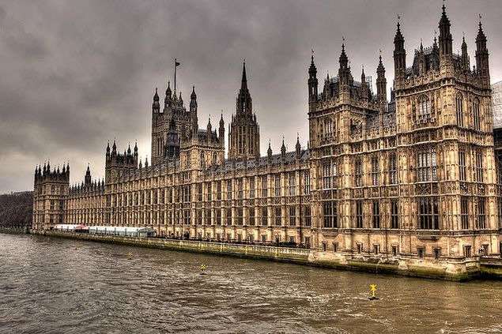
Вестминстерский дворец
Вестминстерский дворец — здание на берегу Темзы в лондонском районе Вестминстер, где проходят заседания Британского парламента. Соединяется с Трафальгарской площадью улицей Уайтхолл. Первоначально, до 1529 года, служил столичной резиденцией английских королей. После пожара 16 октября 1834 года дворец выстроен заново по неоготическому проекту Ч. Бэрри и О. У. Н. Пьюджина. От средневекового дворца уцелели Вестминстерский зал приёмов , где заседали вестминстерские суды, и башня Драгоценностей.

Slide 14
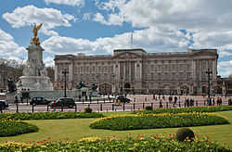
Букингемский дворец
Букингемский дворец — официальная лондонская резиденция британских монархов (в настоящее время — королевы Елизаветы II). Расположен напротив улицы Пэлл-Мэлл и Грин-парка с беломраморным и позолоченным памятником королеве Виктории. Когда монарх находится во дворце, над крышей дворца развевается королевский штандарт.

Slide 15
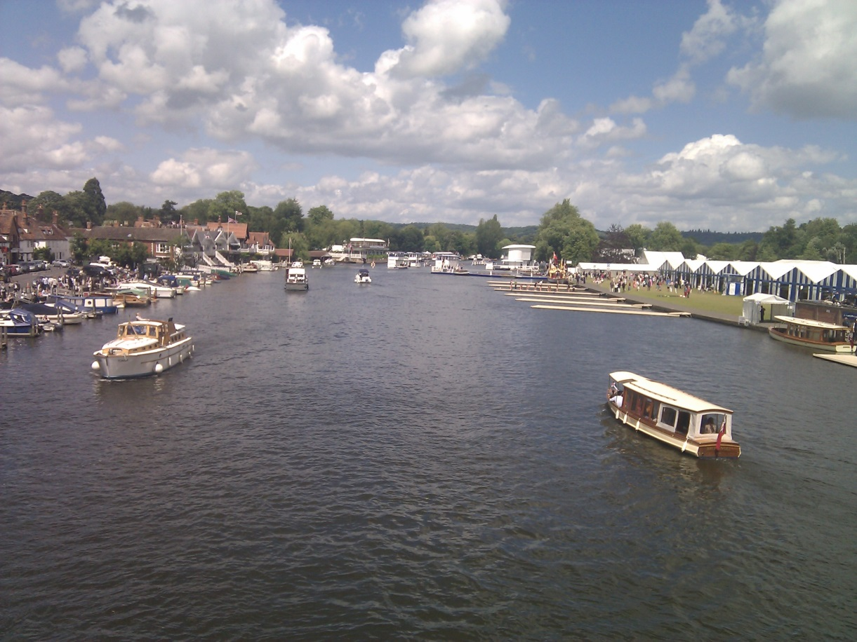
ТЕМЗА
Темза — река на юге Великобритании.
Длина: 334 км, площадь бассейна:15,3 тыс. км².

Slide 16
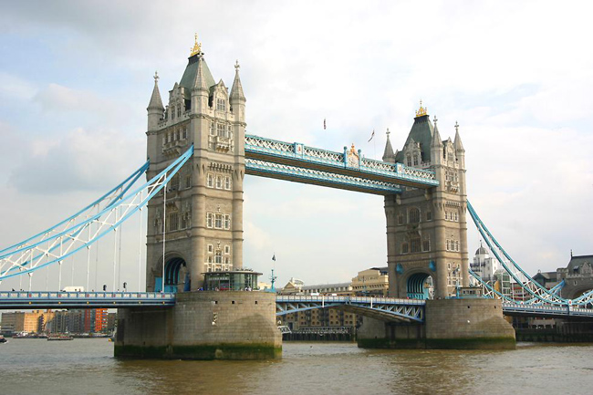
ТАУЭРСКИЙ МОСТ
Тауэрский мост — разводной мост в центре Лондона над рекой Темзой, недалеко от Лондонского Тауэра. Иногда его путают с Лондонским мостом, расположенным выше по течению. Открыт в 1894 году. Также является одним из символов Лондона и Британии.

Slide 17
СПАСИБО ЗА ВНИМАНИЕ!

